Slide 1
Математичне та програмне забезпечення системи обробки й класифікації архіву новинних відеорепортажів
Виконав:
студент IV курсу, групи КМ-71
Лисий Павло Олексійович
Керівник:
старший викладач, канд. фіз.-мат. наук
Бай Юлія Петрівна

Slide 2
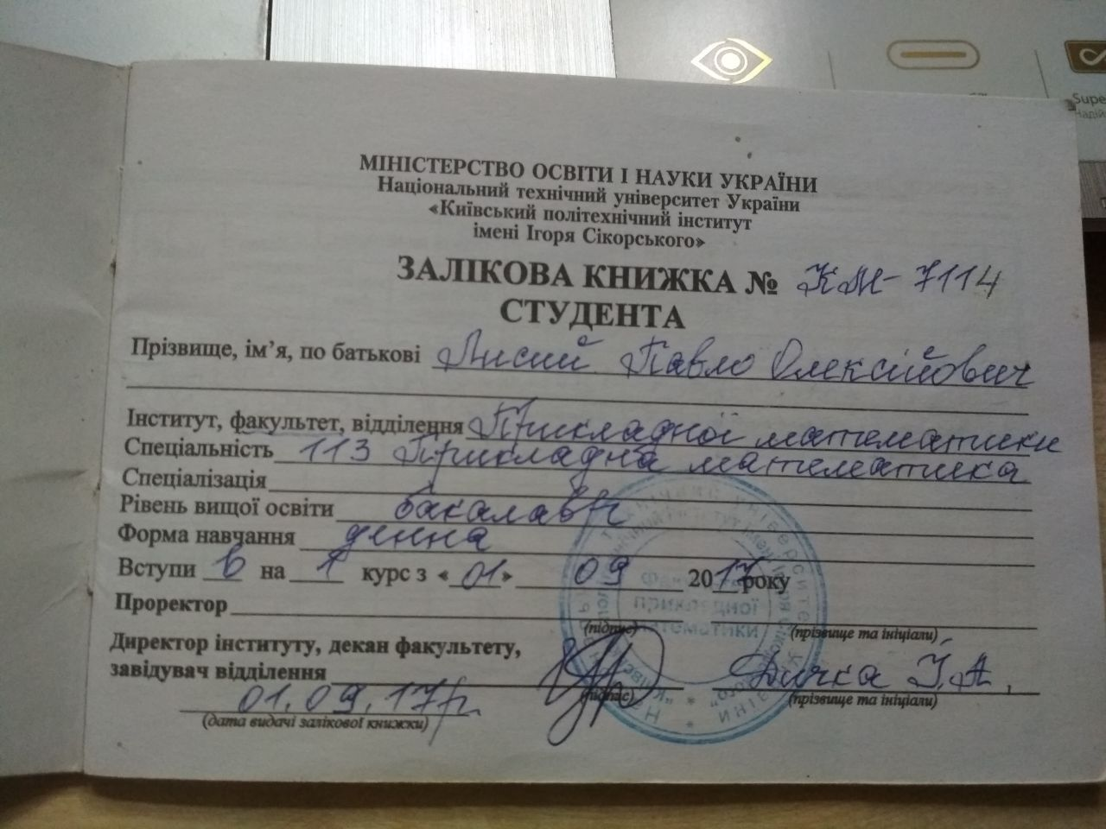
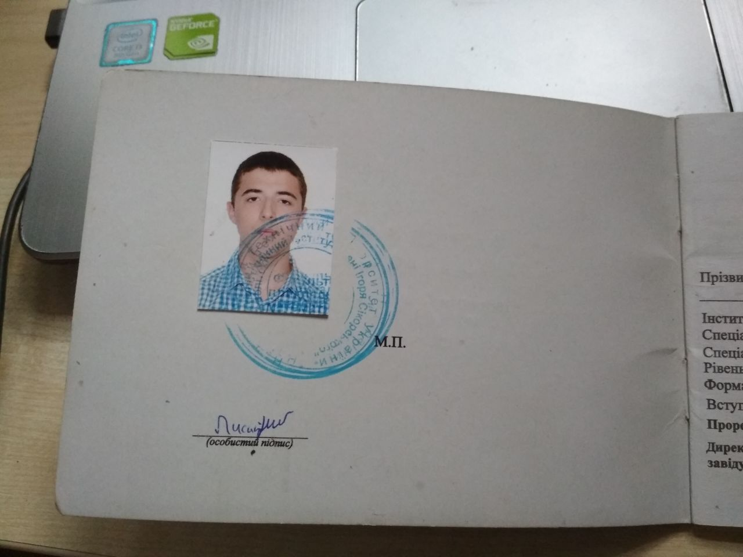
Ідентифікація особи

Slide 3
Актуальність теми
На сьогоднішній день сучасним медіакомпаніям є необхідним мати розмічений архів новинних відеосюжетів для подальшої ефективної його обробки, отримання аналітичних даних, успішного спілкування з замовниками. Сама така задача класифікації новинних репортажів виникла на телеканалі «Україна». Новинні канали виконують класифікацію та обробку новинних сюжетів вручну або за допомогою підрядників, проте цю задачу можна виконати завдяки штучному інтелекту. Проблема є актуальною, адже такої системи немає у використанні ні в однієї медіа компанії України

Slide 4
Постановка задачі:
визначення start-end time кожного окремо сюжету;
визначення хронометражу сюжету;
виділення назви сюжету;
виділення тексту сюжету ;
виділення типу (новини, анонс, привітання, прощання або реклама);
визначення журналістів та гостей;
визначення ведучих;
визначення тегів;
класифікація сюжету (позитивний/негативний);

Slide 5
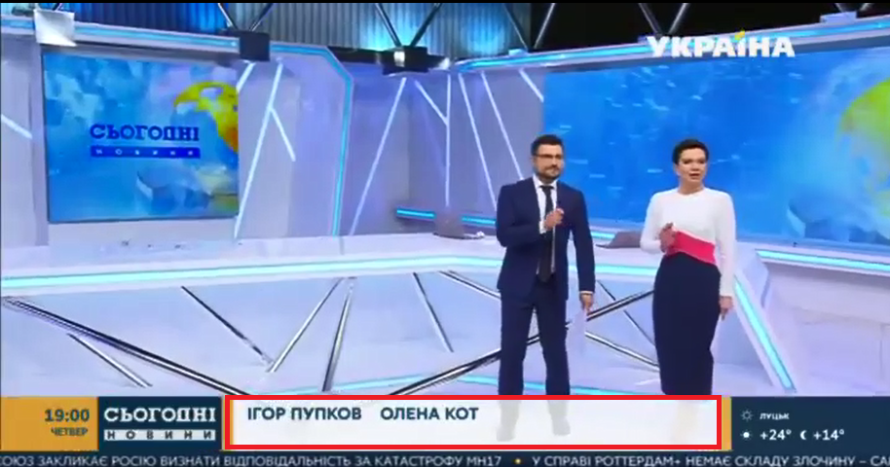
Вхідні дані
Рис.1 - Зона розташування тексту з іменами ведучих

Slide 6
Виділення підзадач та аналіз існуючих рішень

Slide 7
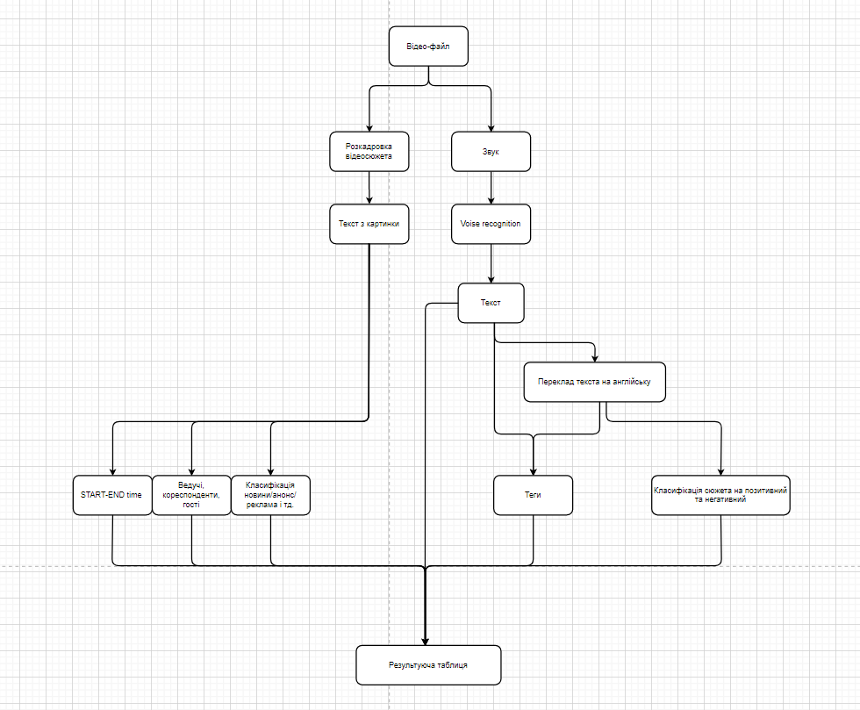

Slide 8
Аналіз існуючих рішень
Для задачі computer vision – бібліотека Tesseract ORC
+ Легка в інтерпретації
+ Легка в застосуванні
+ Одне із найпопулярніших рішень для обробки зображень

Slide 9
Аналіз існуючих рішень
Для задачі Voice to text – Google Speech Recognition
+ Легка в інтерпретації та проста
+ Легка в застосуванні
+ Найбільш точна при роботі зі звуком на українській мові
+ Є одним із найпопулярніших рішень для обробки звуку
+ Сумісна із багатьма доступними API
+ Зменшує вплив фонових шумів

Slide 10
Аналіз існуючих рішень
Для задачі NLP – бібліотеки Spacy та NLTK
+ Найпопулярніші рішення
+ Забезпечують якісний результат
+ Сумісні із багатьма доступними API
- Потрібно досконально розуміти область використання перед застосуванням

Slide 11
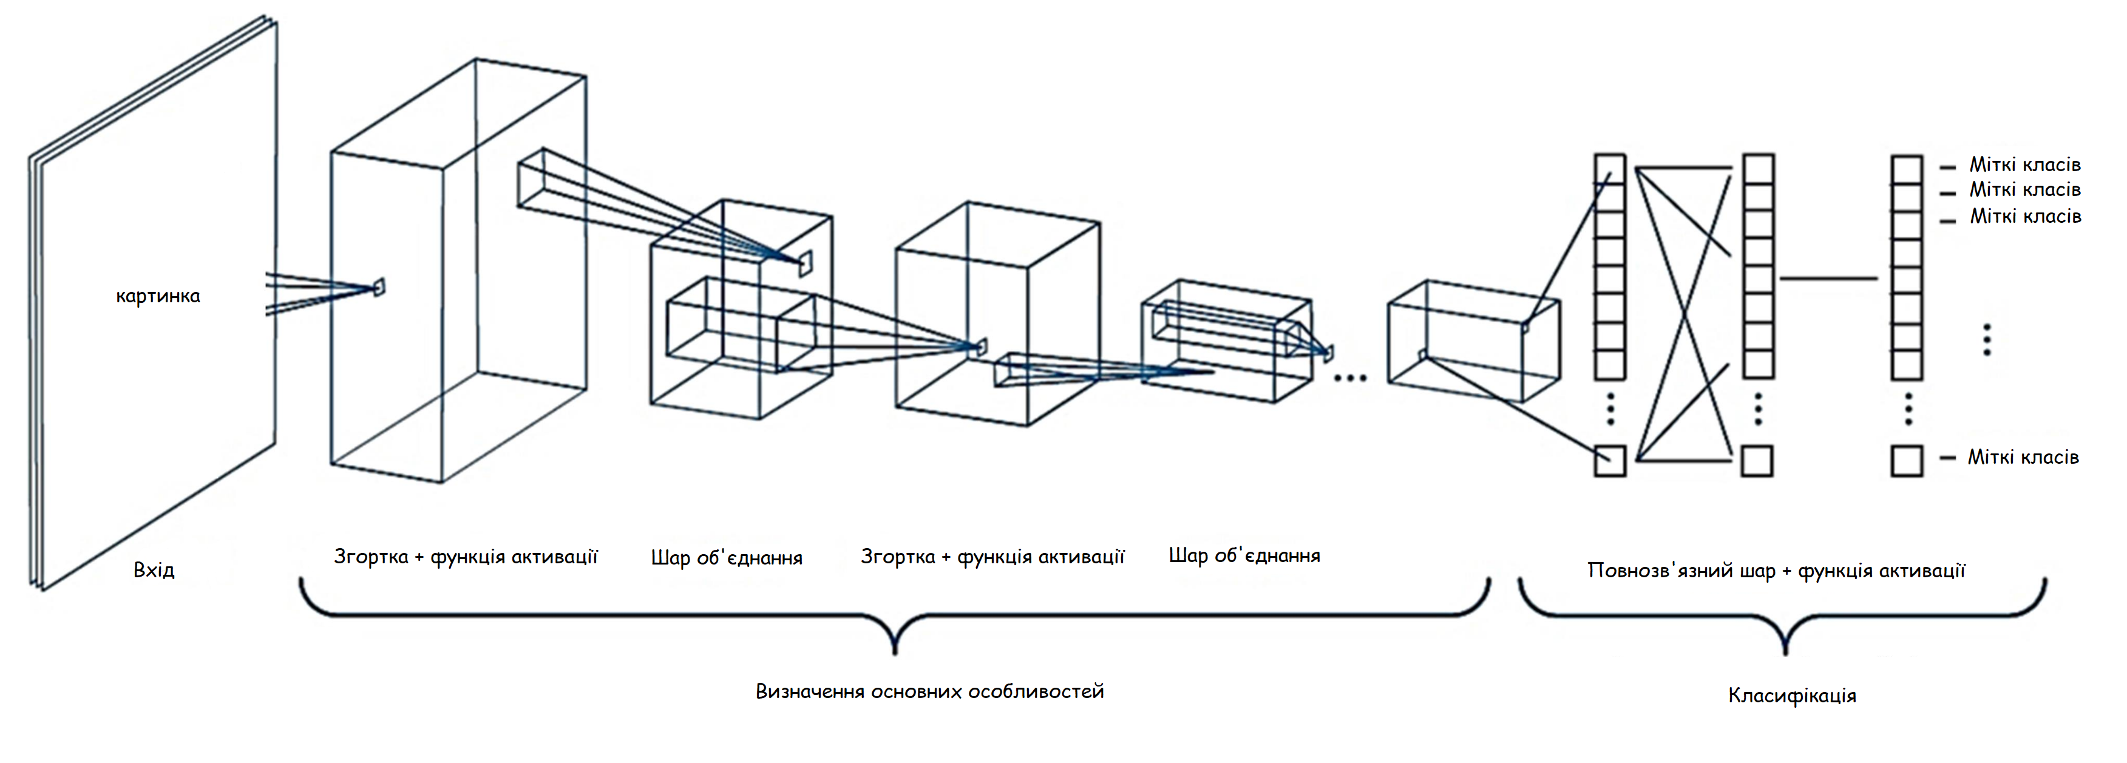
Математичне забезпечення
Усі розглянуті існуючі рішення базуються на використанні згорткових нейронних мереж (CNN). Згорткові нейронні мережі складаються з безлічі шарів штучних нейронів. Штучні нейрони, груба імітація їх біологічних аналогів, є математичними функціями, які обчислюють зважену суму кількох входів і виводять значення активації.
Рис.2 – Архітектура CNN

Slide 12
Опрацювання технологій
Для кодування математичного забезпечення було обрано високорівневу мову програмування Python, версії 3.8.3.
Moviepy – обробка відео
Pytesseract – обробка відео
PIL – обробка кадрів
Av – обробка кадрів
Imagehash – обробка кадрів
speech_recognition – voise to text
Nltk – робота з текстом(теги)
Spacy –робота з текстом(теги)
Textblob – робота з текстом(теги)
jellyfish – порівняння тегів
google_translator – перекладач
Multiprocessing – мультипроцесинг
Joblib – мультипроцесинг
Openpyxl – робота з Excel

Slide 13
Проектування та створення програмного забезпечення

Slide 14
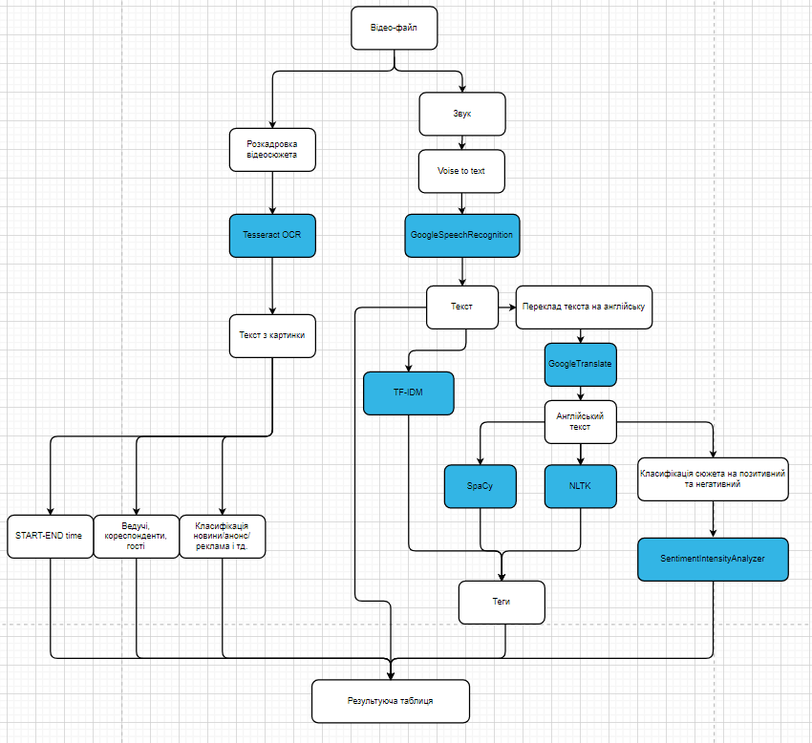

Slide 15
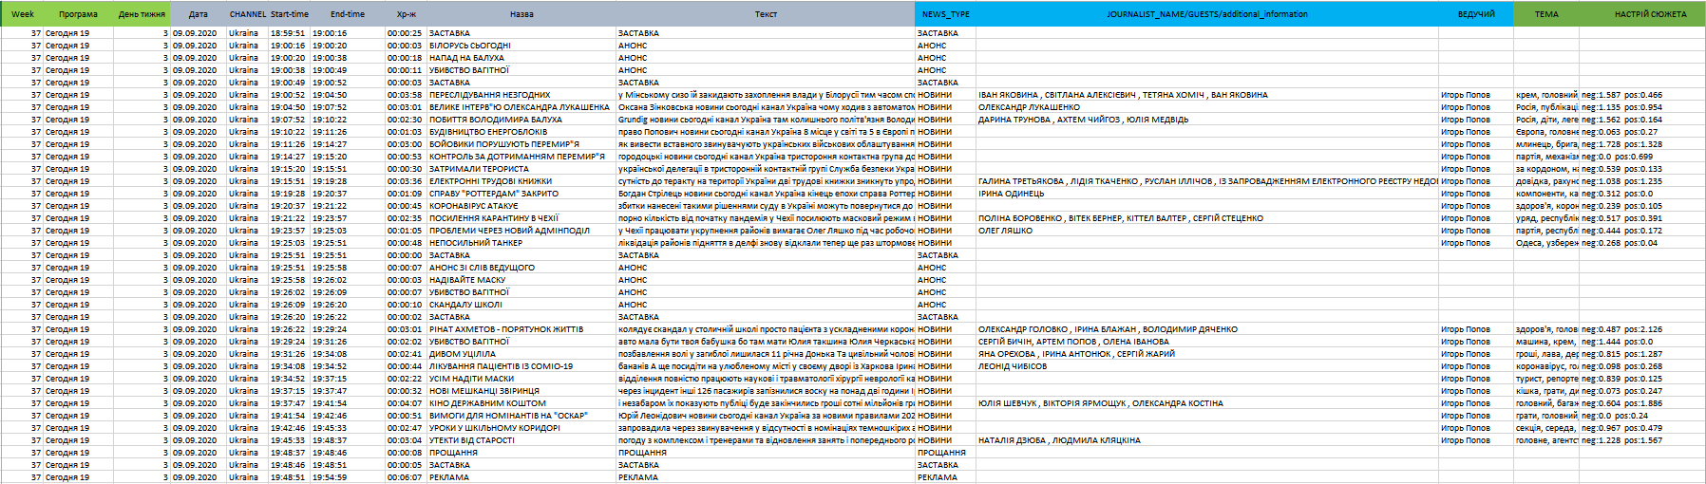
Приклад роботи створеного
програмного забезпечення
Рис.3 - Результуюча таблиця

Slide 16
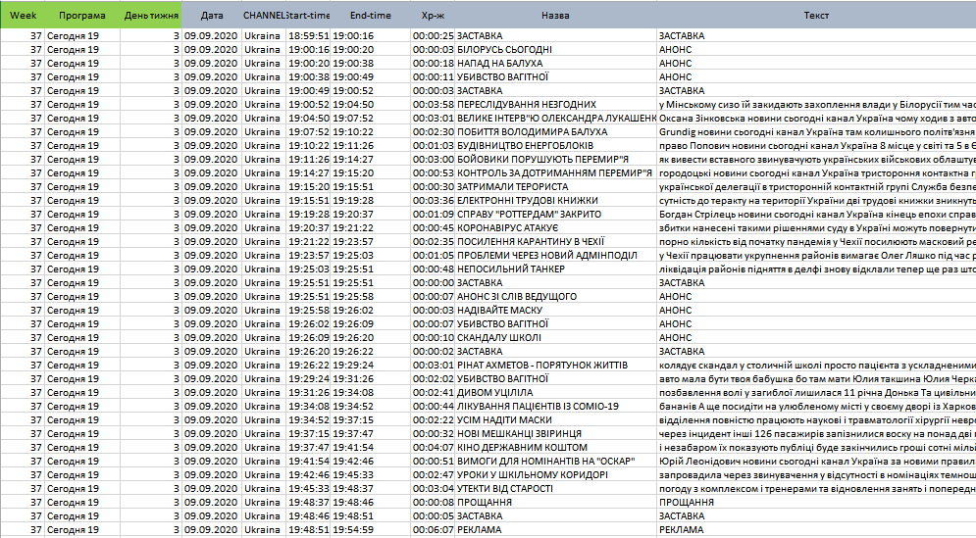
Приклад роботи створеного
програмного забезпечення
Рис.4 - Результуюча таблиця

Slide 17
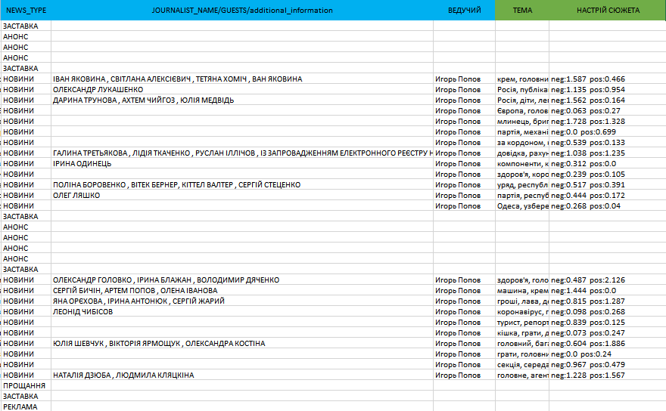
Приклад роботи створеного
програмного забезпечення
Рис.5 - Результуюча таблиця

Slide 18
Тестування та вимірювання точності результатів
Тиждень | 100%
Програма | 100%
День тижня | 100%
Дата | 100%
Телеканал | 100%
Початок новинного сюжету | 96,72%
Кінець новинного сюжету | 96,72%
Хронометраж | 100%
Текст сюжета | 95%
Тип новини (анонс, новини або реклама) | 100%
Ім'я журналістів та гостей | 100%
Ведучий | 100%
Теги | 85%
Класифікація сюжету на позитивний чи негативний | 90%
Рис.6 - Тестування та вимірювання точності

Slide 19
Висновки
В дипломній роботі розроблено програмне забезпечення для обробки та класифікації архіву новинних відеорепортажів. Створене програмне забезпечення дозволяє визначити:
start-end time кожного окремо сюжету;
хронометраж сюжету;
назву сюжету та текст сюжету;
тип сюжету(новини, анонс, привітання, прощання або реклама);
ведучих, журналістів та гостей;
теги сюжету;
класифікує сюжет (позитивний чи негативний);
В процесі створення програмного забезпечення було використано сучасні бібліотеки на мові python: Tesseract OCR, SpaCy, NLTK, GoogleSpeechRecognition та інші.
За допомогою створеного ПЗ було оброблено більше 80 годин новинних випусків, для кожної окремої групи результатів проаналізовано їх точність шляхом порівняння з данними, отриманими вручну, встановлено точність отриманих результатів на рівні 85-100% для кожної категорії.

